Slide 2
Centrum optyki Kwantowej w toruniu
Lumeny 2015
Kategoria Infrastruktura
Stanisław Chwirot

Slide 3
Centrum Optyki Kwantowej
Projekt: „Rozbudowa Wydziału Fizyki, Astronomii i Informatyki Stosowanej UMK w Toruniu – utworzenie Centrum Optyki Kwantowej – zastosowania w naukach przyrodniczych i biomedycznych” (COK) sfinansowany został w ramach Działania 13.1 PO IiŚ.
Wartość projektu to 26,3 mln zł, dofinansowanie z UE: 21,89 mln zł.
koszt samego budynku to ok. 11 mln a wyposażenia i aparatury 15 mln.

Slide 4
Diagnoza – stan przed realizacją projektu
WFAiIS w Toruniu – to jeden z najlepszych Wydziałów Fizyki w Polsce, specjalizujący się m.in. w technologiach optycznych i fotonicznych (KL FAMO, BEC, Tomograf optyczny, POZA)
techniki optyczne to fundament rozwoju współczesnych technologii
szybki rozwój fizyki laserów i optyki kwantowej
brak nowoczesnej aparatury i infrastruktury; Świat nam uciekał
młodzi zdolni wolą pracować w ośrodkach zagranicznych
konieczność kształcenia na bardzo wysokim poziomie

Slide 5
Założenia projektu
Stworzenie nowoczesnej infrastruktury naukowo-dydaktycznej
dostarczenie nowoczesnej aparatury naukowej
ściągnięcie po najzdolniejszych młodych ludzi
dogonienie czołówki światowej, stworzenie nowych kierunków badań
podniesienie jakości kształcenia na studiach I, II stopnia i doktorantów,
przygotowanie wysoko wykwalifikowanych kadr w nowoczesnych gałęziach fizyki i nauk pokrewnych, zaznajomionych z aktualnym stanem wiedzy na świecie oraz nowoczesną aparaturą naukowo-badawczą

Slide 6
Harmonogram projektu
2006/2007 wpisanie projektu rozbudowy WFAiIS i utworzenie COK na
ministerialną listę projektów kluczowych w PO IiŚ
grudzień 2008 gotowy projekt budowlany i wniosek o dofinansowanie
luty 2009 uzyskanie pozwolenia na budowę
marzec 2009 podpisanie umowy z OPI o finansowanie projektu COK
czerwiec 2009 rozstrzygnięcie przetargu na wykonanie prac budowlanych,
wrzesień 2011 uroczyste otwarcie COK
wrzesień 2013 – zakończenie projektu; okres trwałości projektu - 2018

Slide 7
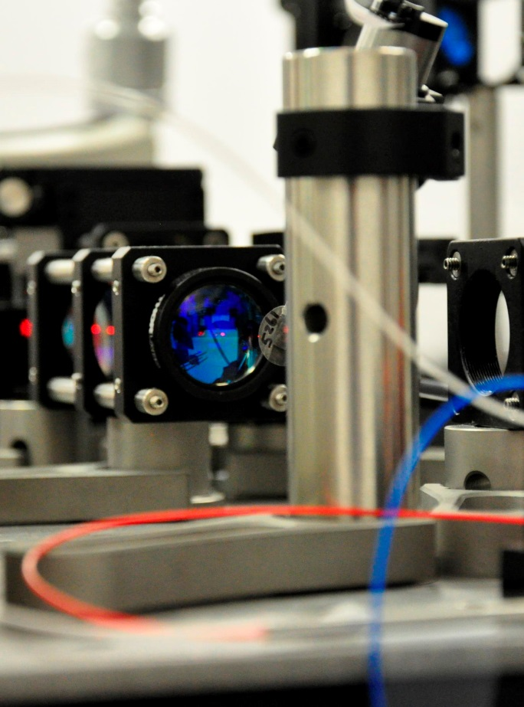
Główne wyzwania w realizacji projektu
Stworzenie projektu na miarę potrzeb i środków
Wymagania instytucji nadzorującej
Lokalna administracja
Wykonawca, nadzór i odbiór prac
Zamówienia publiczne/przetargi
Szybkie uruchomienie projektów badawczych w nowopowstałych laboratoriach

Slide 8
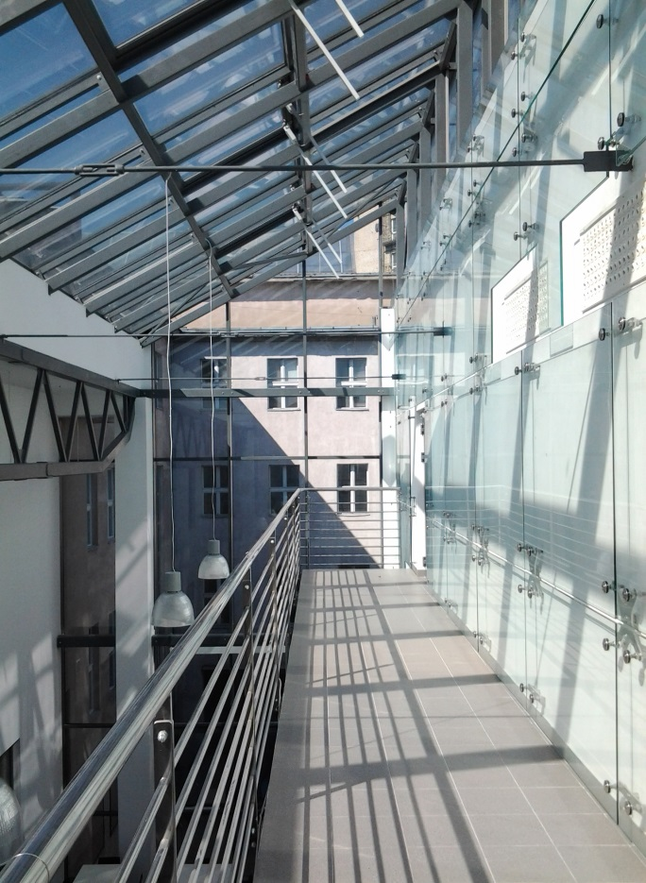
Osiągnięte rezultaty
Budynek „inteligentny” (2200m²) z nowatorskimi
rozwiązaniami IT; super nowoczesną aparatura
naukowa i dydaktyczna
W skład COK wchodzi pięć dużych laboratoriów:
Fotoniki Kwantowej,
Spektroskopii Ultraszybkiej i Ultraczułej,
Optycznego Obrazowania Biomedycznego,
Optycznej Manipulacji i Detekcji Nanostruktur,
Optycznej Charakteryzacji Materiałów,
a także pracownia Modelowania Komputerowego
oraz infrastruktura dydaktyczna: sale wykładowe,
seminaryjne i zaplecze socjalne.

Slide 9
Osiągnięte rezultaty cd. (4 lata)
uzyskanie wszystkich założonych wskaźników związanych z realizacja projektu
ponad 160 publikacji w renomowanych czasopismach międzynarodowych,
realizacja ponad 30 grantów na sumę prawie 17 mln złotych.
stworzenie nowych kierunków badań: spektroskopii i mikroskopii fluorescencyjnej nanostruktur hybrydowych, zastosowania optyki w obrazowaniu biomedycznym, badania dynamiki molekularnej białek o znaczeniu medycznym, spektroskopia pozytonowa i elektronowa, teoretyczne modelowanie nanoukładów
z infrastruktury korzysta rocznie ponad 800 studentów oraz ok. 50 doktorantów. Laboratoria są otwarte dla studentów, w oparciu o aparaturę COK powstało ponad 50 prac dyplomowych i kilkanaście doktorskich, w tym kilka w biofizyce.

Slide 10
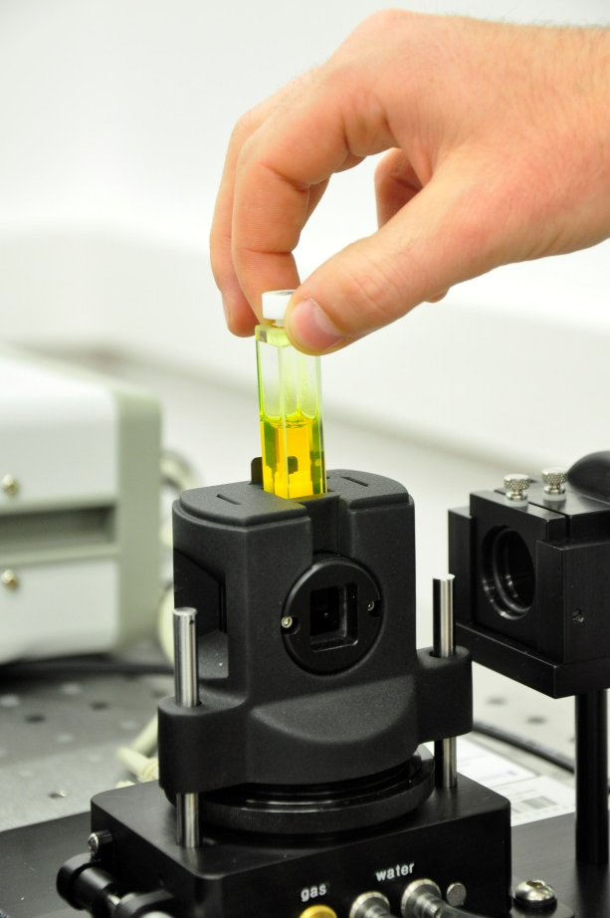
Podpowiedzi dla innych uczelni
Lokalny zespół, który poświęci 2 lata pracy.
Profesjonalny, uzgodniony projekt to połowa sukcesu
Projekt dostosowany do potrzeb i środków
Przy planowaniu uwzględnić koszty eksploatacji
Zdrowy rozsądek w kontaktach z instytucjami nadzorującymi, administracją i wykonawcami
Cena nie jest najlepszym kryterium w przetargu
Koniecznie - zewnętrzny nadzór nad pracami

Slide 11
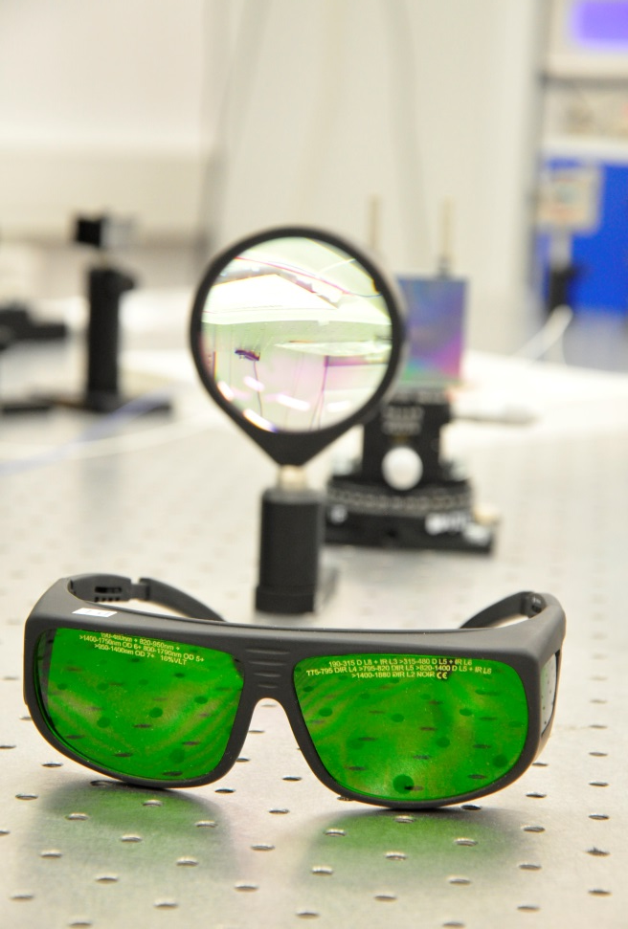
Podsumowanie
Pomimo ogromnego nakładu pracy
- było warto
Od momentu oddania do użytku
infrastruktura COK jest wykorzystywana w 100%
Realizacja projektu COK ugruntowała pozycję
WFAiIS i Instytutu Fizyki UMK jako czołowych
instytucji naukowych w Polsce oraz UMK jako
lidera nauki i edukacji w regionie.
Ważny efekt wizerunkowy i promocyjny
www.fizyka.umk.pl/COK

Slide 12
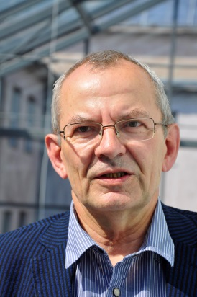
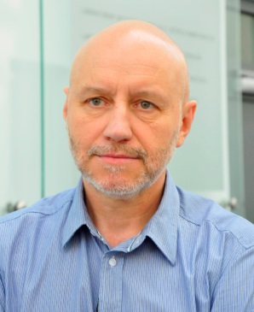
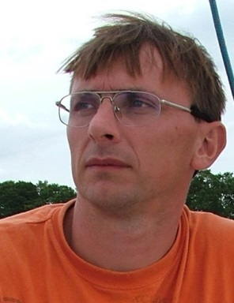
Podsumowanie
Osoby zarządzające:
inicjator projektu
prof. dr hab. Stanisław Chwirot – Dziekan WFAiIS
koordynatorzy projektu
prof. dr hab. Włodzimierz Jaskólski - Dyrektor IF UMK
prof. dr hab. Ireneusz Grabowski - Dyrektor IF UMK

